Slide 1

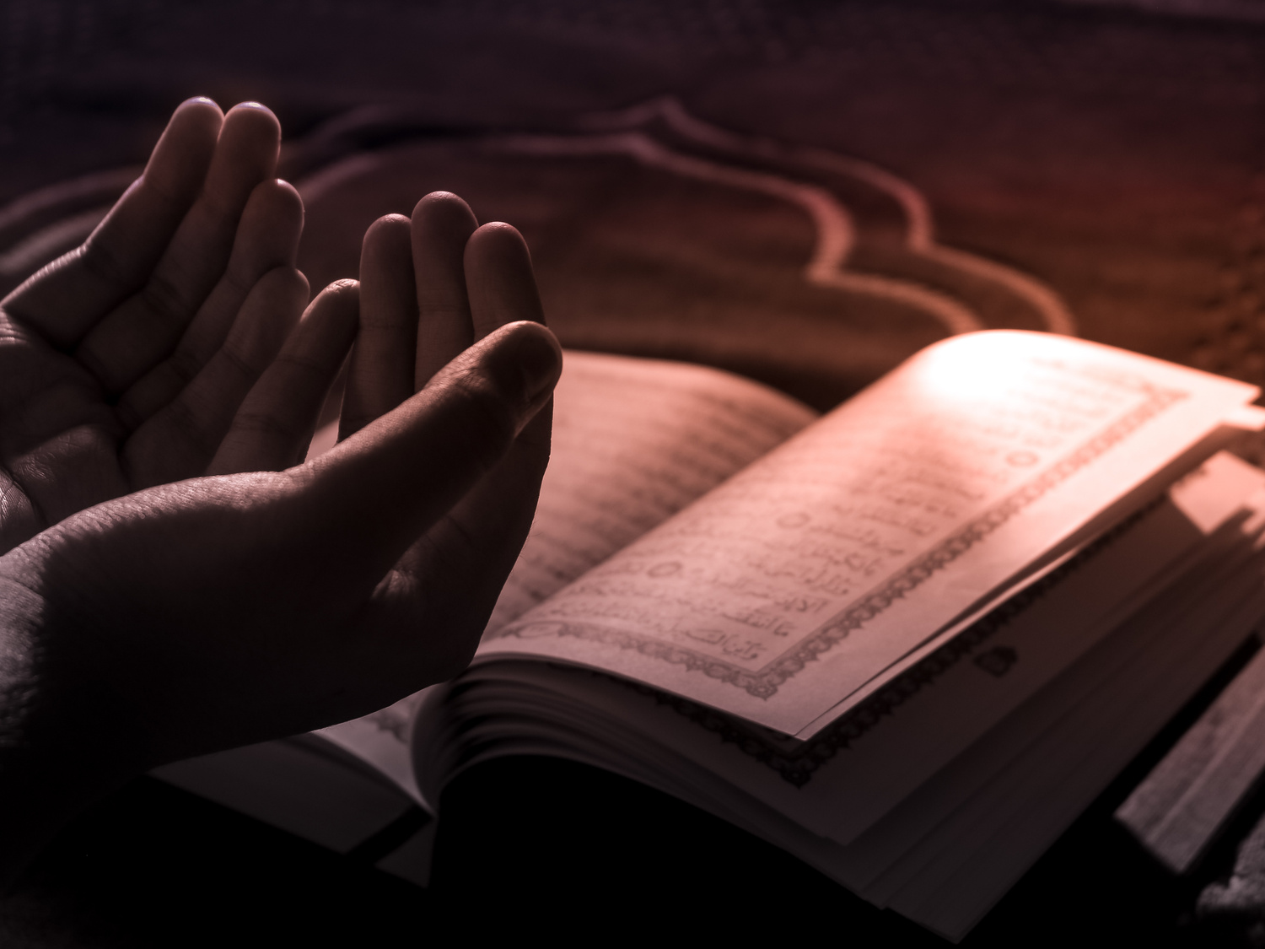
8-9
TAUHID
ASMA’
Sistem Informasi
Arif Marsal, Lc., MA

Slide 2
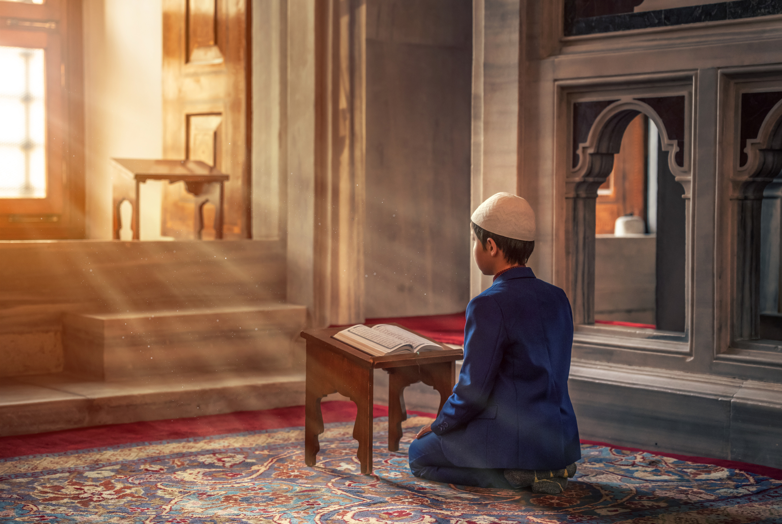
Pengertian tauhid Asma’ dan Sifat
Dalil-dalil tauhid Asma’ & Sifat dari al-Quran, alSunnah
Ayat-ayat kauniyah mendukung Tauhid Asma’ & sifat serta pengaruhnya dalam kehidupan.
Tata cara beribadah dengan Asma’ dan Sifat Allah
Arif Marsal, Lc., MA
Tauhid Asma’

Slide 3
Defenisi Asma’ wa sifat
asma’ wa sifat yaitu kita menetapkan untuk Allah Tabaraka wa Ta’ala nama-nama yang indah dan sifat-sifat yang mulia yang telah Allah tetapkan untuk diriNya dalam Al-Qur’an dan ditetapkan oleh Rasulullah Shallallahu ‘Alaihi wa Sallam dalam sunnahnya sesuai keagungan Allah ‘Azza wa Jalla.
Pembahasan ini disampaikan oleh Syaikh Prof. Dr. ‘Abdurrazzaq bin ‘Abdil Muhsin Al-‘Abbad Al-Badr pada 4 Rajab 1440 H / 11 Maret 2019 M.
Arif Marsal, Lc., MA
Tauhid Asma’

Slide 4

Dalil Asma’ wa sifat
Dalilnya adalah Firman Allah Tabaraka wa Ta’ala:
“Tidak ada sesuatupun yang serupa dengan Dia, dan Dialah yang Maha Mendengar dan Melihat.” (QS. Asy-Syura[42]: 11)
Juga firman Allah:
“karena itu janganlah kamu mengadakan tandingan-tandingan bagi Allah,”
(QS. Al-Baqarah[2]: 22)
Arif Marsal, Lc., MA
Tauhid Asma’

Slide 5
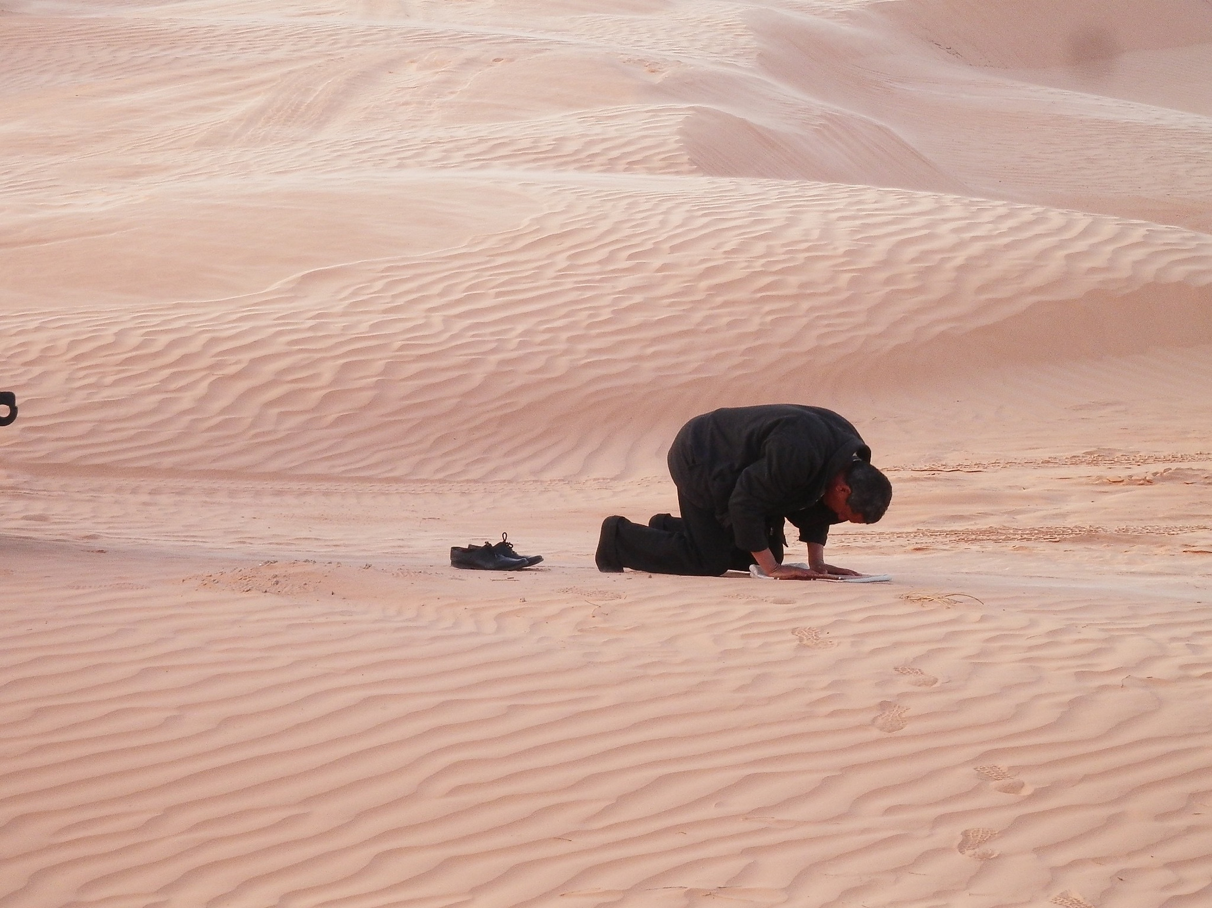
Dalil dari as-Sunnah di antaranya adalah perkataan Nabi ﷺ:
“Sesungguhnya Allah memiliki sembilan puluh sembilan nama, barangsiapa menghafalnya maka ia akan masuk surga.” (HR. at-Tirmidzi 3508)
Arif Marsal, Lc., MA
Tauhid Asma’

Slide 6
Bagaimana sifat serta pengaruhnya dalam kehidupan ?
Arif Marsal, Lc., MA
Tauhid Asma’

Slide 7
Tata cara beribadah dengan Asma’ ?
Sifat Allah ?
Arif Marsal, Lc., MA
Tauhid Asma’

